Slide 1



Application Manager

Slide 2

webOS OSE의 Application Manager
Application Manager를 사용하는 방법

Slide 3
| 목표
Application Manager의 기본 개념을 이해
Web App에서 Application의 관계를 이해하고 동작 실습을 통해 Application Manager 기능을 학습
| Application Manager
Application Manager
애플리케션의 실행, 종료, 상태조회 등을 관리하는 서비스
종류
System & Application Manager
Web Application Manager

Slide 4
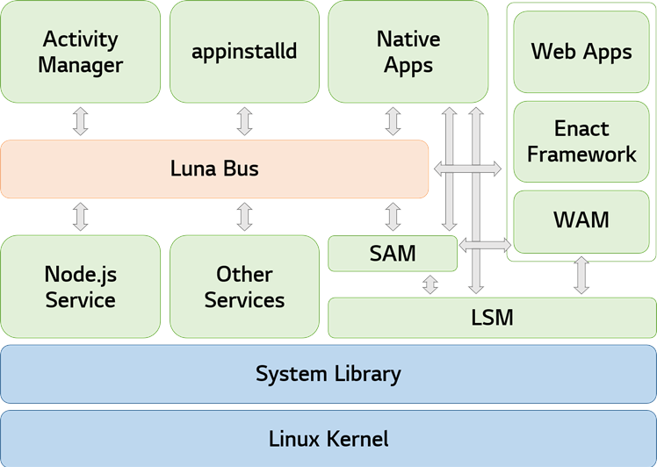
webOS OSE
구조

Slide 5
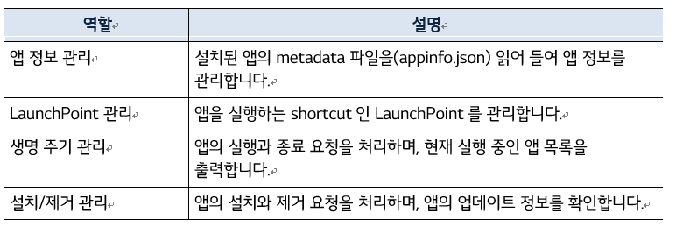
| System & Application Manager
앱의 설치, 실행, 종료, 제거 등 앱 라이프 사이클 전 과정에 걸쳐서 앱의 동작을 담당하는 모듈
Application Manager

Slide 6
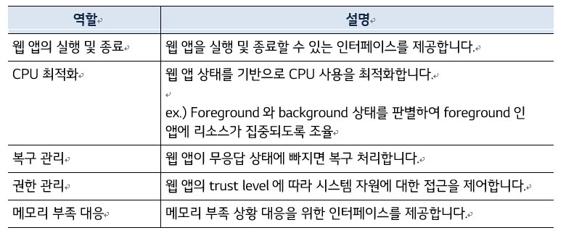
| Web Application Manager
웹 앱의 동작을 전담하여 관리하는 모듈
webappmanager API (com.webos.service.webappmanager)
Application Manager

Slide 7
| System & Application Manager API 설명
API | 설명
launch | 원격 Bluetooth 장치를 검색 및 페어링하고 시스템에서 사용 가능한 상태 및 Bluetooth 어댑터를 쿼리하는 방법을 제공 나가는 페어링과 들어오는 페어링이 모두 지원
closeByAppId | GATT 프로필을 사용하기 위한 방법을 제공
getAppInfo | 저 에너지(LE) 기능을 사용하는 방법을 제공
pause | SPP 프로필을 사용하는 방법을 제공 SPP는 서버 및 클라이언트 장치의 두 가지 역할을 정의합니다.
running | A2DP 프로필을 사용하는 방법을 제공
AVRCP | AVCRP 프로필을 사용하는 방법을 제공
OPP | OPP 프로필을 사용하는 방법을 제공
hfp | HFP 프로필을 사용하는 방법을 제공
pbap | PBAP 프로필을 사용하기 위한 방법을 제공
MAP | MAP 프로필을 사용하기 위한 방법을 제공
Mesh | BLE Mesh 프로파일을 사용하는 방법을 제공
Application Manager

Slide 8
| Web Application Manager API 설명
API | 설명
clearBorwsingData | 원격 Bluetooth 장치를 검색 및 페어링하고 시스템에서 사용 가능한 상태 및 Bluetooth 어댑터를 쿼리하는 방법을 제공 나가는 페어링과 들어오는 페어링이 모두 지원
closeAllApps | GATT 프로필을 사용하기 위한 방법을 제공
getWebProcessSize | 저 에너지(LE) 기능을 사용하는 방법을 제공
killApp | SPP 프로필을 사용하는 방법을 제공 SPP는 서버 및 클라이언트 장치의 두 가지 역할을 정의합니다.
launchApp | A2DP 프로필을 사용하는 방법을 제공
listRunningApps | AVCRP 프로필을 사용하는 방법을 제공
logControl | OPP 프로필을 사용하는 방법을 제공
pauseApp | HFP 프로필을 사용하는 방법을 제공
webProcessCreated | PBAP 프로필을 사용하기 위한 방법을 제공
Application Manager

Slide 9
| 실습 – Application Manager API 테스트
시나리오
웹 앱을 라이프 사이클을 터미널에서 luna-send 명령어를 통해 실행
실습 목표
webOS의 Application Manager API를 이용해 앱 실행, 종료, 앱 정보 확인 등 기본 작업을 학습합니다.
참고자료
bit.ly/4crQn5R
Application Manager

Slide 10
| 실습 – 앱 실행 (launch)
특정 앱 실행
명령어
앱 실행
결과 확인 : 앱 정보가 정상적으로 실행됐는지 확인합니다.
sh
luna-send -n 1 -f luna://com.webos.service.applicationmanager/launch '{ "id":"com.sample.lifecycle" }'
Application Manager

Slide 11
| 실습 – 앱 종료 (close)
실행중인 앱 종료
명령어
앱 종료
결과 확인 : 앱 정보가 정상적으로 종료됐는지 확인합니다.
sh
luna-send -n 1 -f luna://com.webos.service.applicationmanager/close '{ "id":"com.sample.lifecycle" }'
Application Manager

Slide 12
| 실습 – 앱 정보 (getAppInfo)
특정 앱 정보를 확인
명령어
앱 정보 검색
결과 확인 : 앱 정보가 성공적으로 호출되었는지 확인합니다.
sh
luna-send -n 1 -f luna://com.webos.service.applicationmanager/getAppInfo '{ "id":"com.sample.lifecycle" }'
Application Manager

Slide 13
| 실습 – 앱 상태 정보 (getAppLifeStatus)
subscribe 파라미터를 설정해 앱 상태 정보 변화를 확인
명령어
앱 상태 정보 모니터링
앱 실행, 종료, 멈춤 명령을 통한 상태 정보 확인(새로운 Shell 접속)
결과 확인 : 앱 상태 정보가 성공적으로 변경되는지 확인합니다.
sh
luna-send -i -f luna://com.webos.service.applicationmanager/getAppLifeEvents '{"subscribe":true}'
Application Manager
sh
luna-send -i -f luna://com.webos.service.applicationmanager/launch '{“id": “com.sample.lifecycle}‘
luna-send -i -f luna://com.webos.service.applicationmanager/launch '{“id": “com.webos.app.imageviewer}‘
luna-send -i -f luna://com.webos.service.applicationmanager/pause '{“id": “com.sample.lifecycle}'
luna-send -i -f luna://com.webos.service.applicationmanager/close '{“id": “com.sample.lifecycle}'

Slide 14

Question

